Slide 1
Обществознание ОГЭ

Slide 2
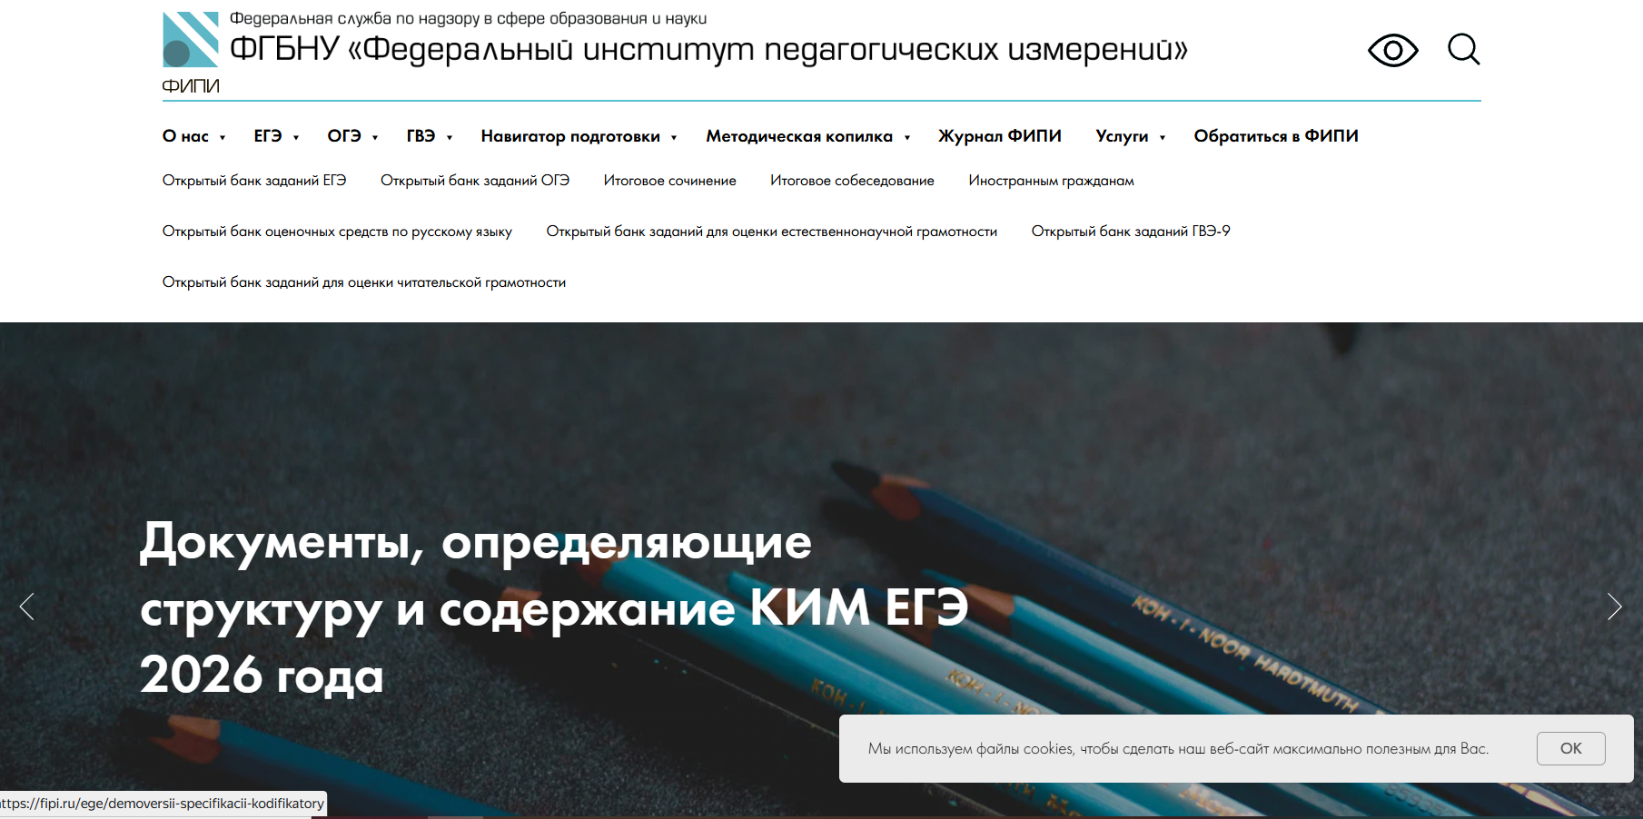

Slide 3
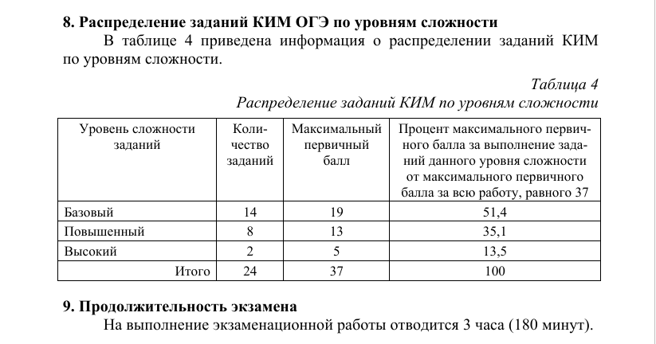
Спецификация

Slide 4
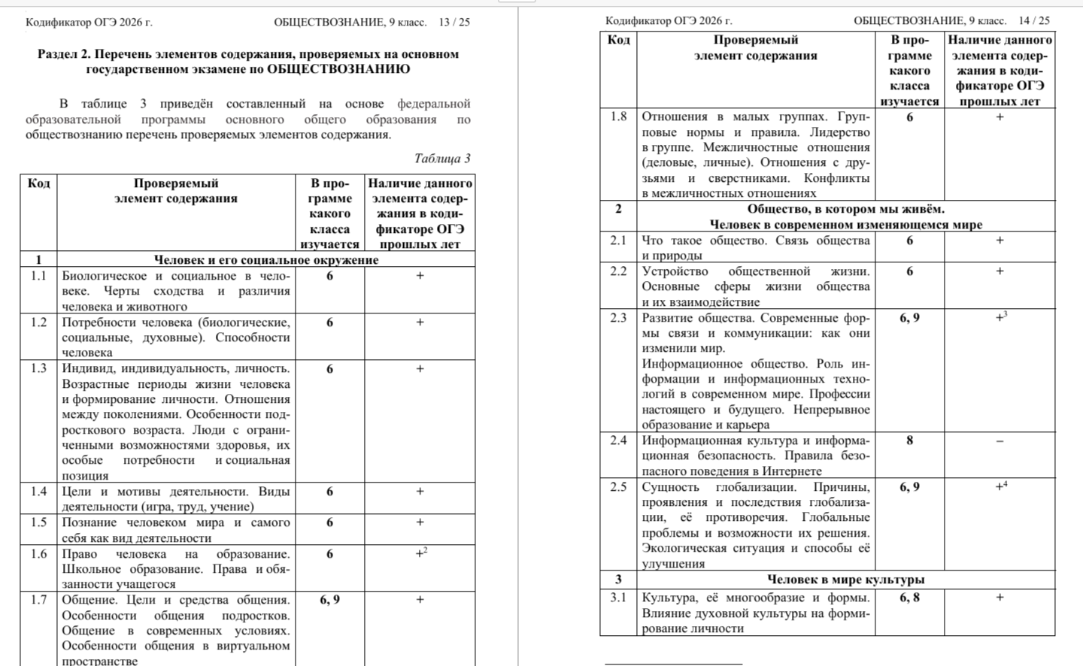
Кодификатор

Slide 5
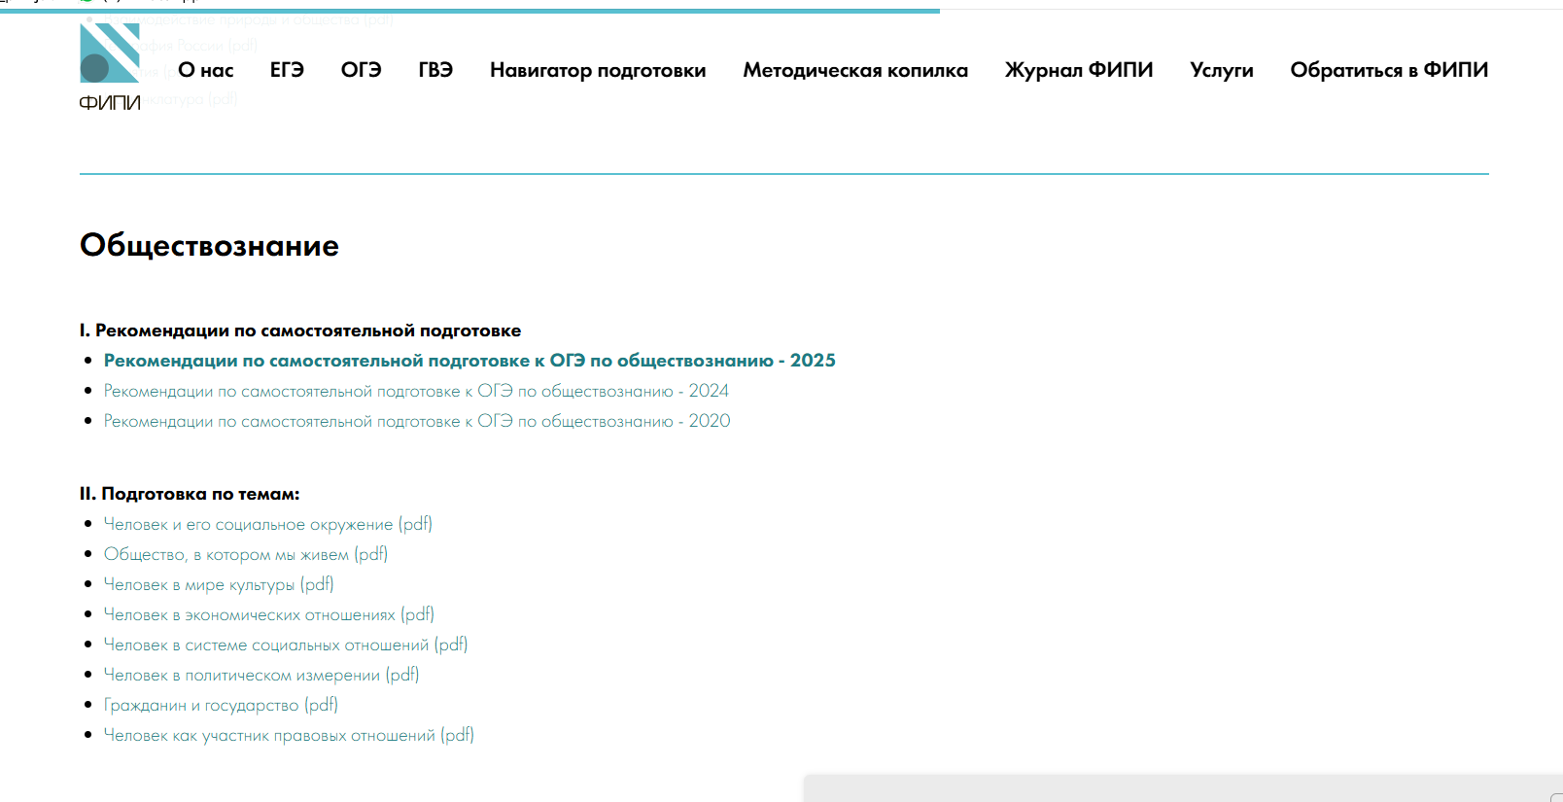

Slide 6
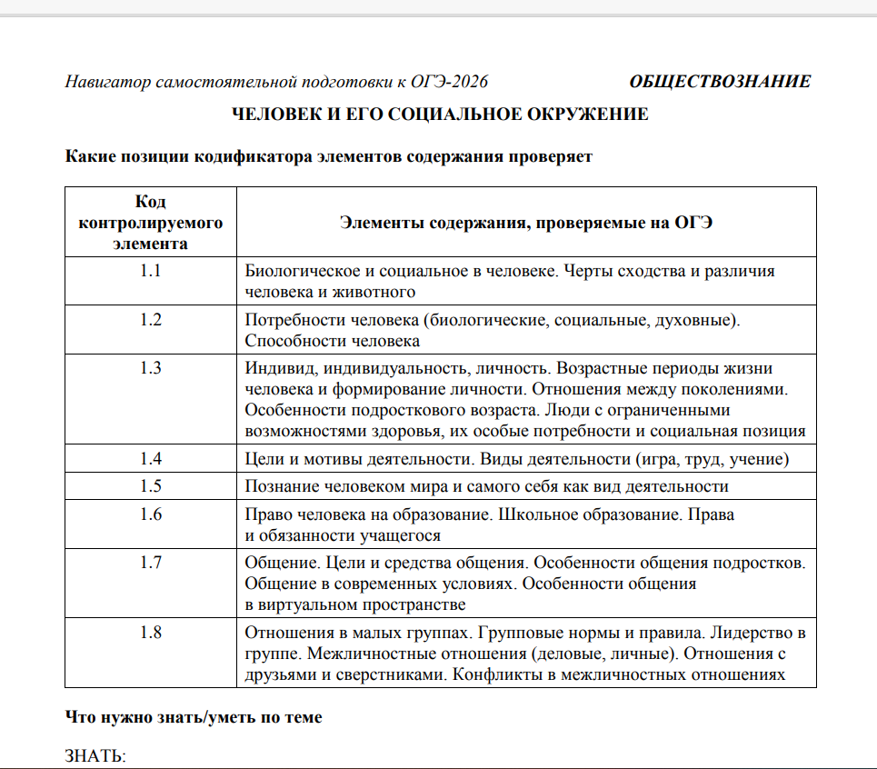

Slide 7
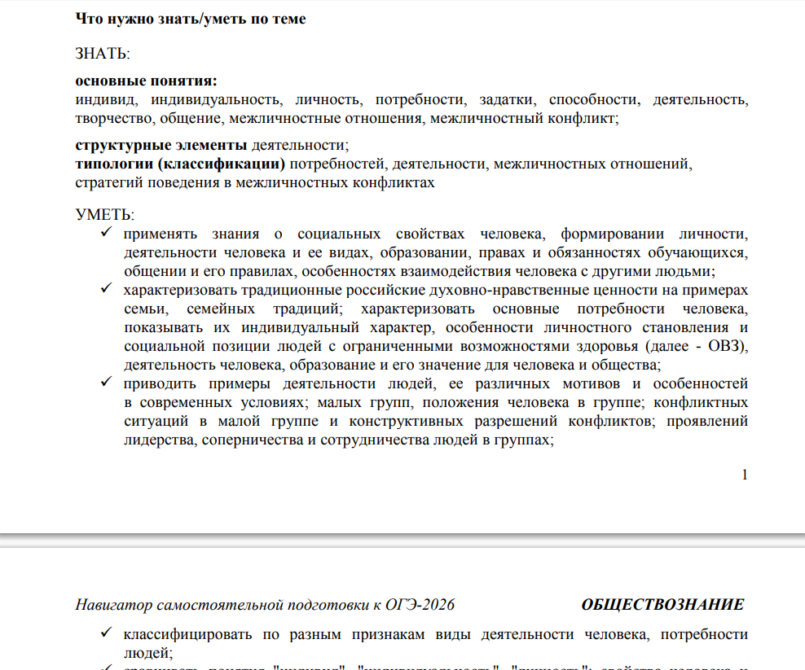

Slide 8
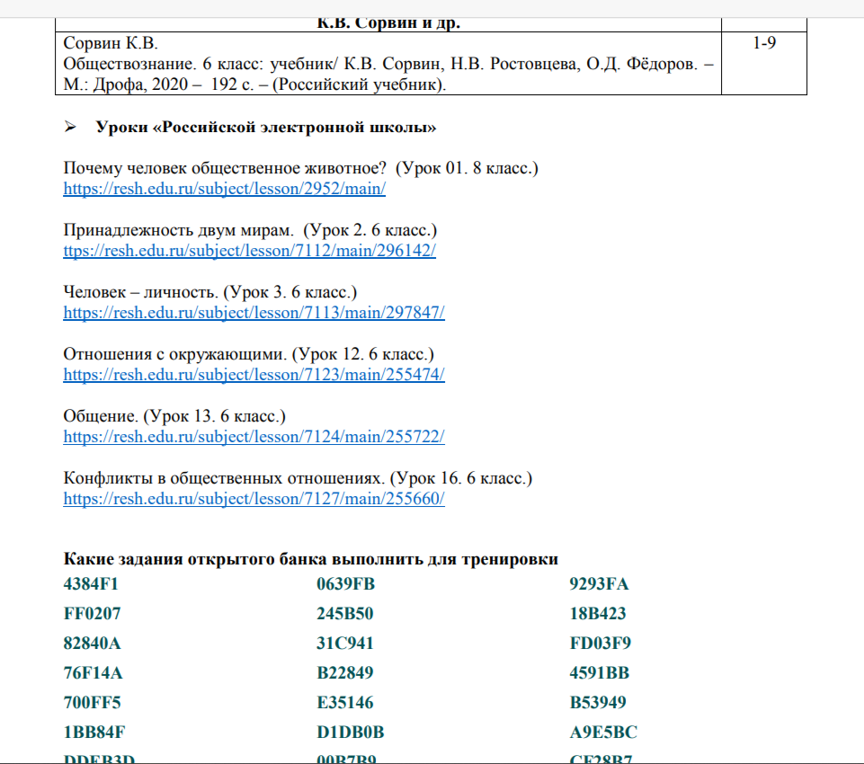

Slide 9
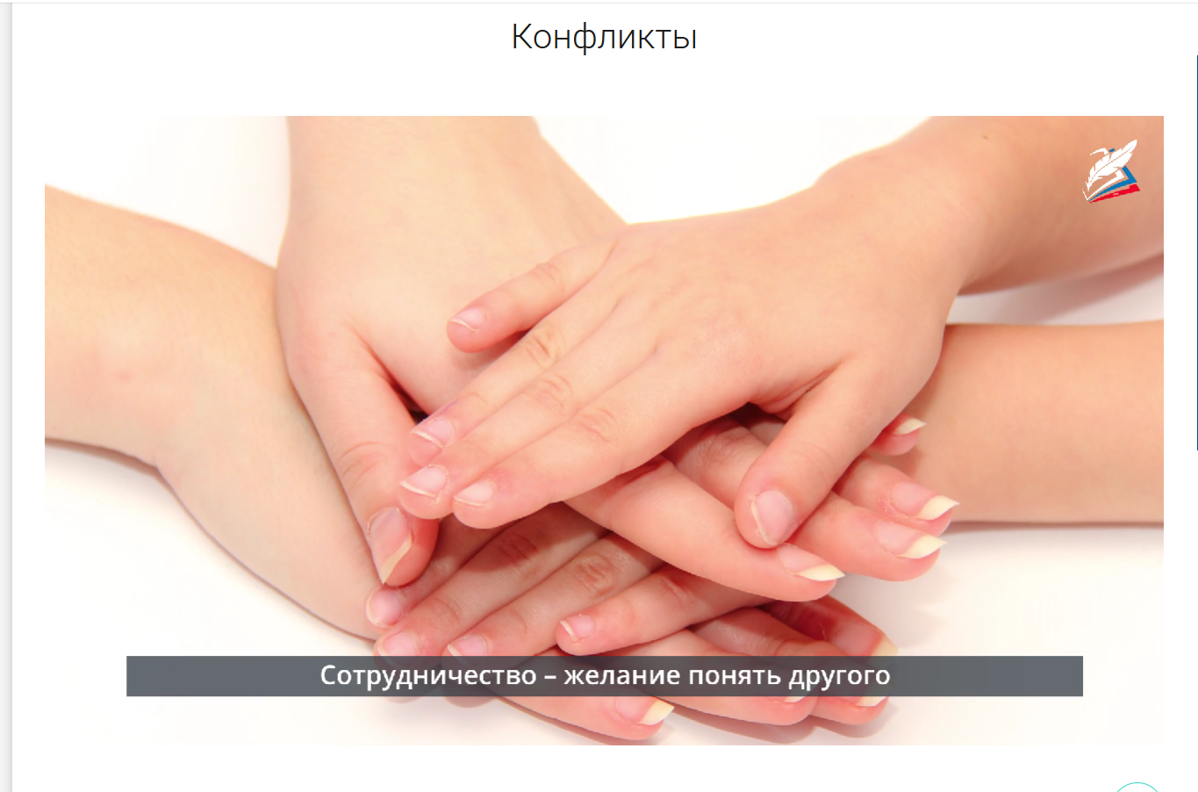

Slide 10
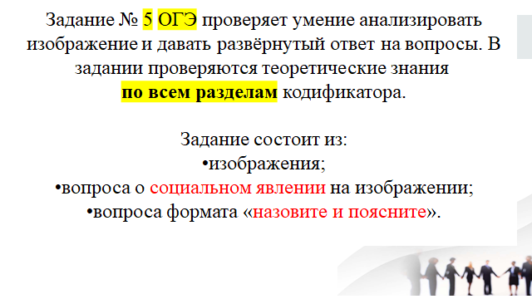

Slide 11
Всего в ответе должно содержаться 5 элементов: ответ на вопрос, 2 факта, 2 пояснения или примера.
Задание оценивается 3 баллами, если верно приведены все 5 элементов ответа. Если верно дан ответ на первый вопрос и
приведены 2–3 других элемента — 2 балла;
приведён 1 элемент ответа — 1 балл.
Если дан неправильный ответ на первый вопрос об изображении, то ученик получает 0 баллов.

Slide 12
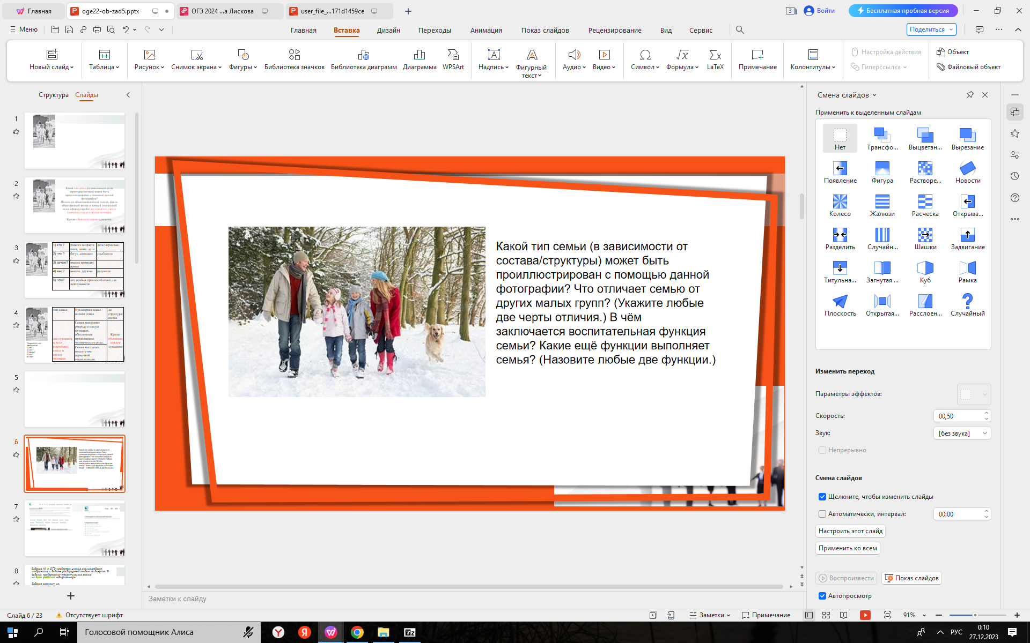

Slide 13
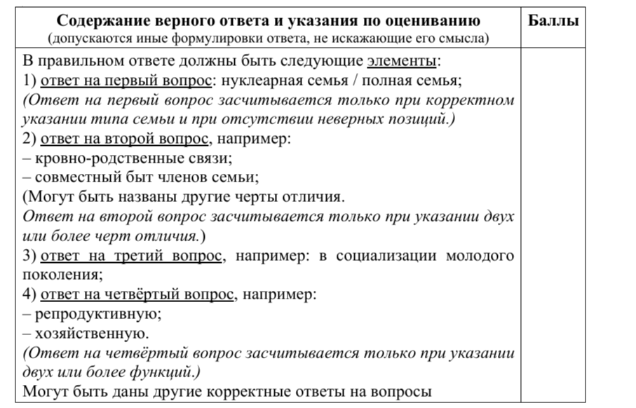

Slide 14
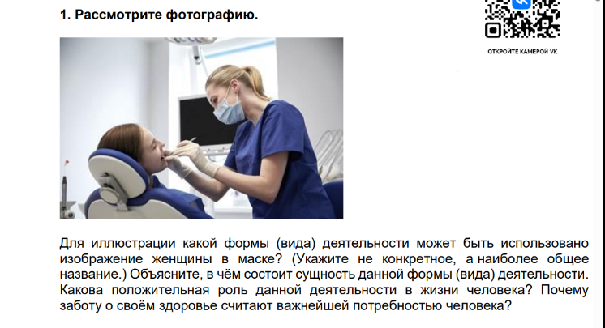

Slide 15
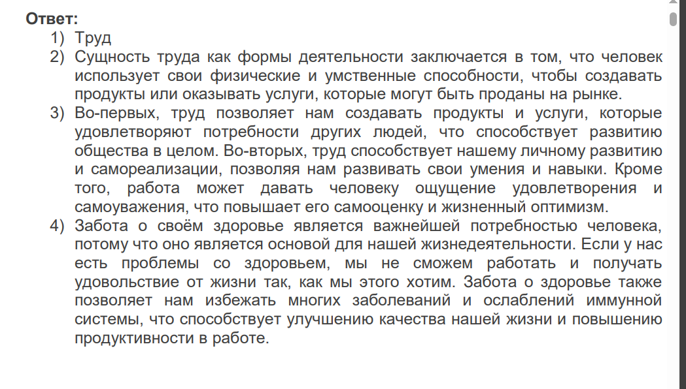

Slide 16
Задание 6 проверяет основы финансовой грамотности
В основе задания практическая ситуация, которую необходимо проанализировать с позиции сохранности/преумножения личных финансов, рисков определённых действий, соблюдения правил безопасного поведения и т.п.

Slide 17
Типы заданий
Банковские карты (дебетовые и кредитные)
Размещение вкладов (депозитов) и оформление кредитов
Инвестирование денежных средств с целью получения дохода
Мошенничество (по телефону, при снятии денег в банкоматах)
Планирование семейного бюджета

Slide 18
Пример задания
Совершеннолетнему Роману Р. пришло SMS- сообщение от неизвестного абонента: «Уважаемый клиент! Ваша карта заблокирована, была попытка несанкционированного снятия денег. Для
возобновления пользования счётом сообщите по
телефону *** данные по Вашей карте: № и PIN-код. В ближайшее время вопрос будет решён. Банк Д.».
В чём состоит опасность данной ситуации для личных финансов Романа Р.?
Как ему правильно поступить в данной ситуации? Ответ запишите на бланке ответов № 2, указав номер задания

Slide 19
Важно при ответе помнить!!!
Ответ должен содержать чёткий ответ на заданные вопросы (например, в ответе на вопрос «В чём состоит опасность данной ситуации для личных финансов» необходимо указание именно на опасность, а не рассуждения о действиях мошенников и т.п.)
Ответ на вопрос: «Каковы должны быть действия…» должен содержать описание конкретных поступков, действий субъекта.

Slide 20
Решение
элементы:
ответ на первый вопрос (опасность), например: скорее всего это мошенники, которые планировали получить конфиденциальную информацию и снять со счёта все деньги;
ответ на второй вопрос, например: ни в коем случае не сообщать номер своего банковского счёта/карты и PIN-код; обратиться на
"горячую линию" для клиентов и/или в службу безопасности банка.
Ответы на вопросы могут быть приведены в иных, близких по смыслу
формулировках.

Slide 21
Ирина, клиентка крупного банка, оплачивает коммунальные услуги, налоги и штрафы при помощи банковской карты, используя свой планшет. Как называют такую услугу банка? Какие правила безопасности при пользовании этой услугой следует соблюдать клиенту? (Сформулируйте любые три правила.)

Slide 22
Такую услугу банка называют интернет-банкинг. Клиенту следует соблюдать следующие правила безопасности:
• Хранить пароль и логин для доступа к услуге в надежном месте, не передавать их третьим лицам.
• Использовать антивирусное программное обеспечение на своих устройствах, чтобы защитить свои данные от вредоносных программ.
• Не вводить данные своей карты и пароли на подозрительных сайтах, использовать только официальные приложения банка.
• Регулярно проверять выписку по карте, чтобы вовремя обнаружить несанкционированные операции.
• Установить лимит на сумму операций через мобильный банк и сообщить о нем родственникам и друзьям.

Slide 23
Василиса размышляет о том, какой вклад в банке ей открыть: до востребования или срочный . Что такое вклад? Что отличает срочный вклад от вклада до востребования?

Slide 24
1. Ответ на первый вопрос:
денежные средства, которые граждане размещают в банке для получения дохода.
2. Ответ на второй вопрос, например:
— срочные вклады менее ликвидны, чем вклады до востребования;
— срочные вклады приносят более высокий доход, чем вклады до востребования.
Ответ на второй вопрос засчитывается только при правильном указании двух черт отличия.

Slide 25
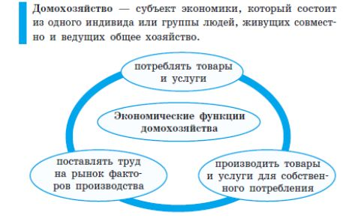

Slide 26
Семья Китовых состоит из пяти человек: супругов Натальи и Федора, их дочери и сына, а также матери Федора. Супруги работают врачами в городской больнице, дети учатся в школе, их бабушка получает пенсию. Средства семейного бюджета расходуются в первую очередь на приобретение еды, одежды, лекарств, оплату транспортных и коммунальных услуг. Сбережения Китовы размещают на депозите в банке. Семья владеет квартирой , загородным домом, гаражом и двумя автомобилями.
Какой факт из условия задачи характеризует материальные ресурсы семьи Китовых? Какие экономические функции домохозяйства описаны в условии задачи? (Укажите любые две функции, кроме формирования и использования бюджета.)

Slide 27
Материальные ресурсы семьи Китовых характеризуются владением квартирой, загородным домом, гаражом, двумя автомобилями и банковским депозитом.
Экономические функции домохозяйства включают в себя сбережение средств посредством размещения их на банковском депозите, а также распределение капитала путем приобретения еды, одежды, лекарств, оплату транспортных и коммунальных услуг.

Slide 28
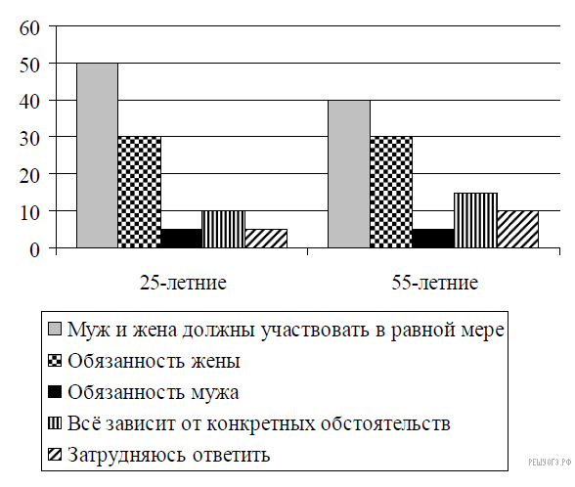
12 задание
Представлено в виде диаграммы

Slide 29
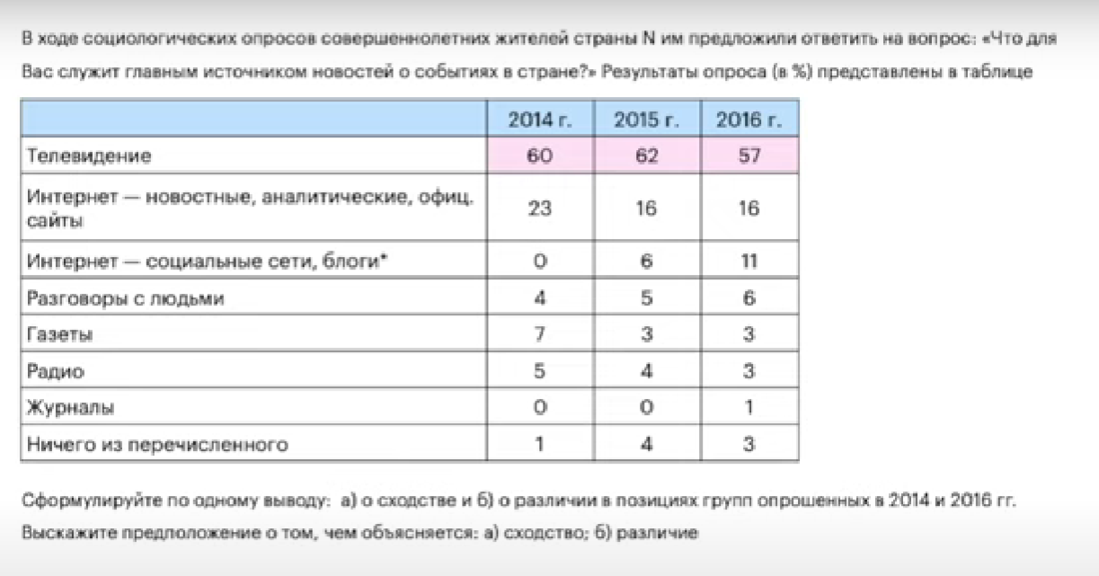
12 задание
Представлено в виде таблицы:

Slide 30
Что чаще всего придется анализировать?
Сравнение ответов в рамках социологического опроса между мужчинами и женщинами
Сравнение ответов между двумя разными возрастными группами (например, молодёжью и людьми пенсионного возраста)
Сравнение ответов жителей одной страны, но в разное время (например, 2002 и 2025).
Сравнение ответов жителей из разных мест (например, из Твери и Тамбова)
Сравнение ответов людей с разным уровнем образования (например, сравнить ответы людей с высшим и средним профессиональным образованием)

Slide 31
необходимо ответить на 4 вопроса
Сформулируйте по одному выводу:
1) о сходстве и
2) о различии в позициях групп опрошенных. Выскажите предположение о том, чем объясняется:
3) сходство;
4) различие
Оценивается максимальным баллом – 4

Slide 32
Возможные варианты записи ответа
1) Сходство
А) самый популярный ответ в обеих группах…
Б) равные доли опрошенных ответили, что…
В) по N% в каждой группе ответили …
2)Предположение:
Это может быть вызвано\объяснено тем, что…

Slide 33
3) Различие:
А) 1 группа на N% больше /меньше по сравнению со 2 группой считает, что…
Б) Наиболее популярный ответ в первой группе…, в то время как представители 2 группы выбирают…
4)Предположение: Это может быть вызвано\объяснено тем, что…

Slide 34
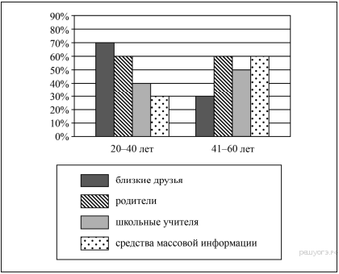
В ходе социологического опроса жителей города Z им предложили определить, какие агенты социализации играют в наше время решающую роль в становлении личности подростка (можно было дать несколько ответов).
Результаты опроса (в % от числа отвечавших) представлены в виде диаграммы.
Сформулируйте по одному выводу: а) о сходстве и б) о различии в позициях групп опрошенных. Выскажите предположение о том, чем объясняется: а) сходство; б) различие.

Slide 36
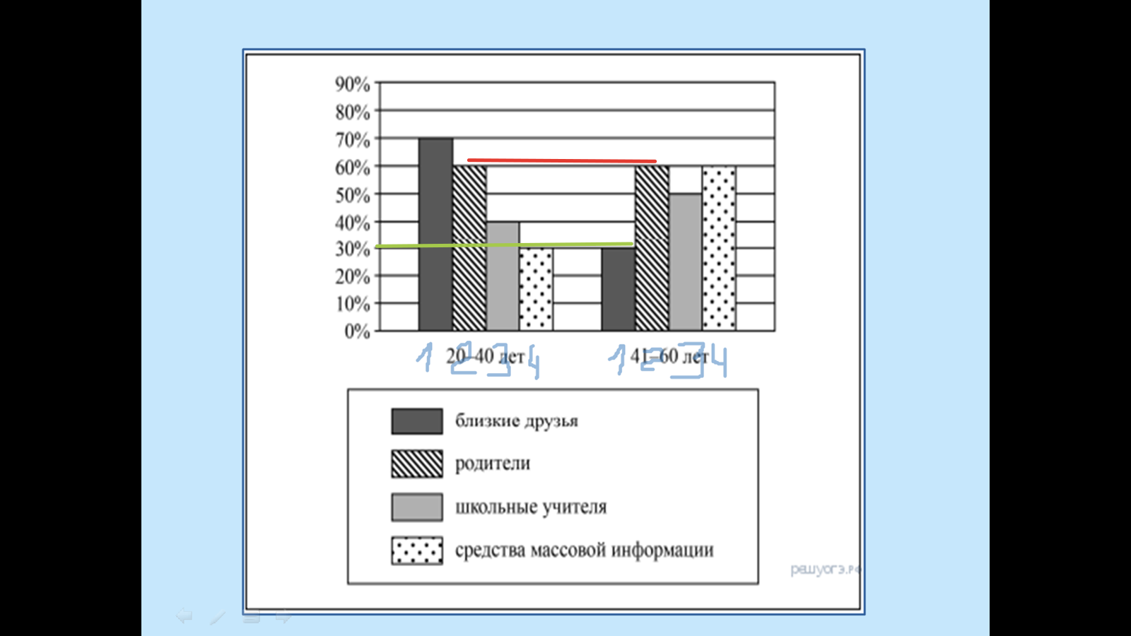
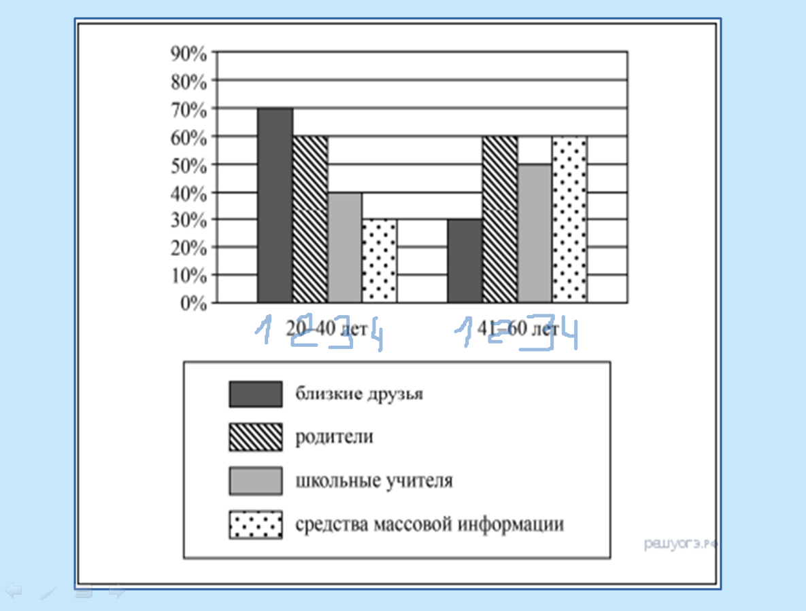

Slide 37
Сформулируем выводы
1.Сходство
опрошенные из обеих возрастных групп в равных долях считают, что родители играют решающую роль в становлении личности

Slide 38
Сформулируем предположение
Необходимо порассуждать о вероятных социальных, экономических, политических явлениях и процессах, стереотипах
Или о различиях в жизненном опыте и ценностях респондентов

Slide 39
Сформулируем выводы
2. Предположение
в обществе сформированы семейные ценности, поэтому родители ответственно относятся к воспитанию детей, а дети уважают родителей

Slide 41
Сформулируем выводы
3. Различие
опрошенные 20–40 лет в большей мере(на 30%) , чем люди более старшего возраста, считают, что близкие друзья играют решающую роль в процессе социализации

Slide 42
Сформулируем предположение
4 . в молодости общение со сверстниками, друзьями является важнейшей потребностью; в старшем возрасте дружба ценится, однако люди часто бывают самодостаточными.

Slide 43
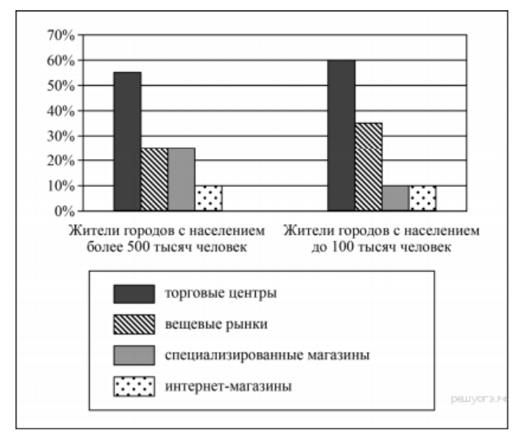
В ходе социологического опроса совершеннолетних жителей страны Z им задавали вопрос: «Где вы, как правило, покупаете одежду и обувь?» (можно было выбрать не более двух ответов). Результаты опроса (в % от числа опрошенных) представлены в виде диаграммы
Сформулируйте по одному выводу: а) о сходстве и б) о различии в позициях групп опрошенных. Выскажите предположение о том, чем объясняется: а) сходство; б) различие.

Slide 44


Slide 45
о сходстве, например: более половины опрошенных из каждой группы предпочитают покупать одежду и обувь в торговых центрах (возможная причина, например: делать покупки в торговых центрах удобно, так как можно купить необходимые товары различных видов в одном месте, что экономит время на совершение покупок);
б) о различии, например: жители городов с населением до 100 тысяч человек в меньшей степени (на 15 процентов) , чем жители городов с населением более 500 тысяч человек делают покупки в специализированных магазинах (возможная причина, например: в небольших городах меньше специализированных магазинов, чем в крупных городах).

Slide 46


